Slide 1
Resilience, self-care, well-being
Mgr. Taťána Škanderová
Předmět Stres a jeho zvládání

Slide 2
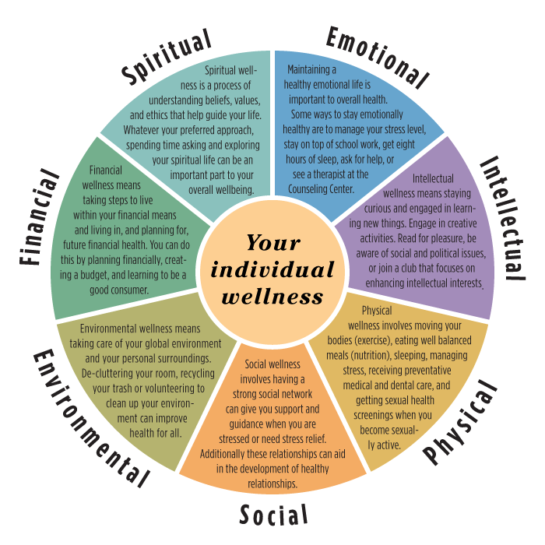
Resilience, self-care, well-being
Co je to resilience?
Co je to self-care?
Co je to well-being?

Slide 3
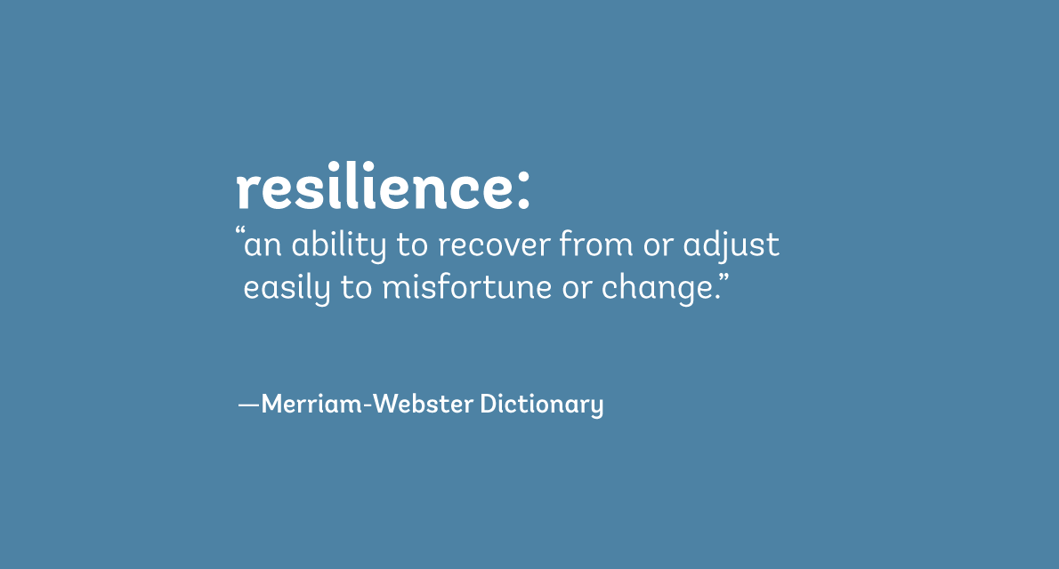
„schopnost zotavit se nebo se snadno přizpůsobit neštěstí nebo změně.“

Slide 4
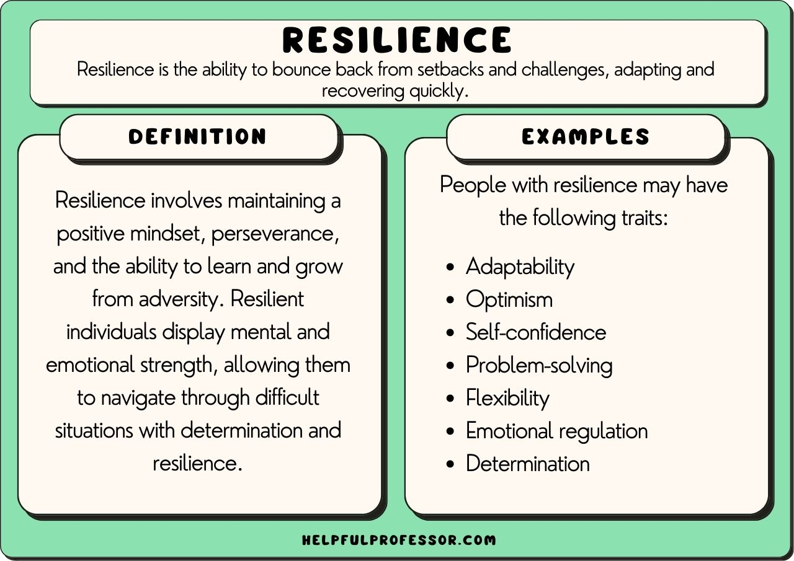
RESILIENCE = schopnost odrazit se od neúspěchů a výzev, rychle se přizpůsobit a zotavit (psychická odolnost)
Odolnost zahrnuje udržení pozitivního myšlení, vytrvalost a schopnost učit se a růst z nepřízně osudu. Odolní jedinci vykazují mentální a emocionální sílu, což jim umožňuje procházet obtížnými situacemi s odhodláním a odolností.

Slide 5
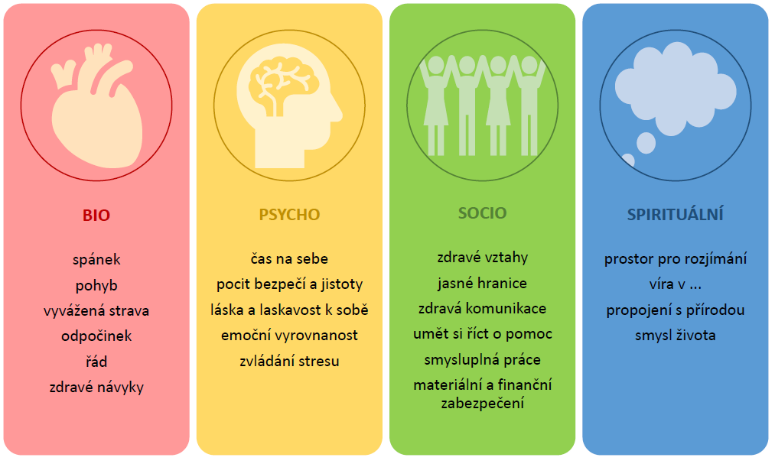
Sebepéče
Zdraví je podle definice Světové zdravotnické organizace (WHO) „stav tělesné, duševní a sociální pohody, nikoli pouhé nepřítomnosti nemoci nebo vady“
Preventivní
Krizová
Následná
Člověk je bio-psycho-socio-spirituální bytost. To znamená, že je celistvá bytost, která má nejen biologické potřeby, ale také psychologické, sociální a spirituální

Slide 7
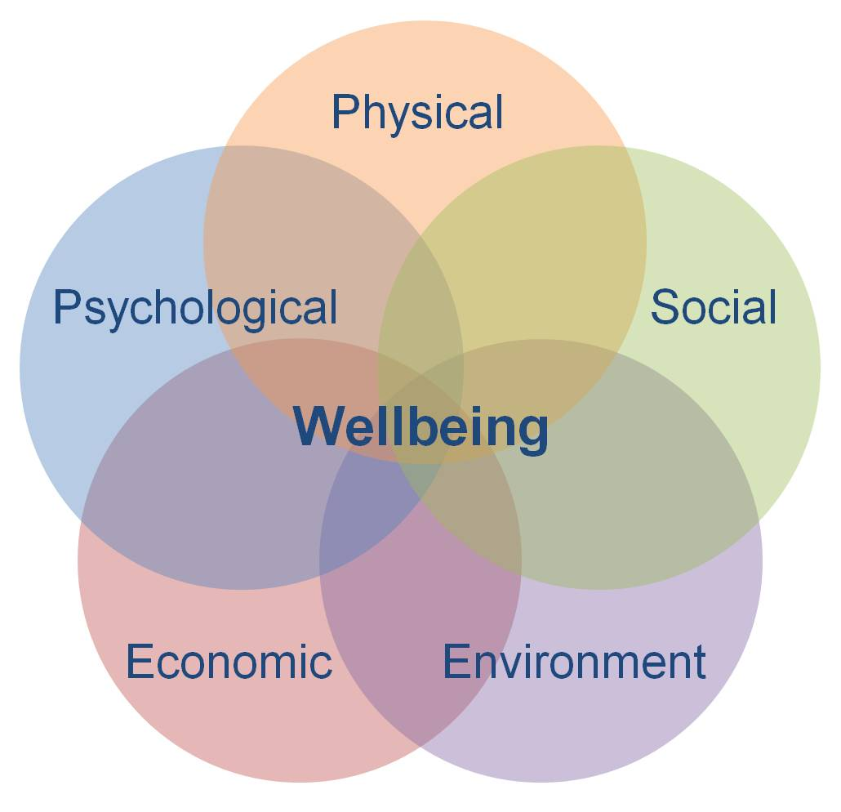
Well-being zahrnuje přítomnost pozitivních emocí a nálad (např. spokojenost, štěstí), nepřítomnost dlouhodobých negativních emocí (např. deprese, úzkost), spokojenost se životem, pocit naplnění a pozitivní fungování.
10 stavebních kamenů well-beingu:
Pozitivní emoce
Angažovanost
Vztahy
Smysl v životě
Úspěch
Fyzické zdraví
Myšlení
Životní prostředí
Finanční zabezpečení
Autenticita

Slide 8
Hodnocení vlastního well-beingu
1. Ohodnoťte sami sebe na stupnici od 1 do 5 (1 – rozhodně nesouhlasím; 2. nesouhlasím; 3. neutrálně; 4. souhlasím; 5. zcela souhlasím).
2. Až budete hotovi, sečtěte body. To je vaše startovní číslo.

Slide 9
1. Mám jasnou představu o tom, jak bych chtěl/a, aby moje budoucnost vypadala.
2. Rozumím základní teorii o tom, jak budovat svůj well-being.
3. Znám návyky, jak budovat svůj well-being.
4. Každé ráno se probouzím a těším se na svůj den.
5. Hluboce jsem přemýšlel/a o svém budoucím životě a vím, co chci.
6. Moc dobře vím, jak si právě stojím a jak vypadá můj well-being.
7. Mám připravený plán pro budování svého well-beingu.
8. Málokdy zažívám stres.
9. Jasně rozumím svým silným stránkám.
10. Vím, jak využít své charakterové přednosti k podpoře svého well-beingu.
11. Aktivně pracuji na budování svého well-beingu.
12. Můj studentský život mě velmi naplňuje. Miluji to, co dělám ve škole.
13. Moje studium je pro mě výzvou. Udržuje mě to v učení a růstu.
14. Můj život je vyvážený a nepřináším žádné oběti.
15. Málokdy zažívám školní stres.
16. Hluboce jsem přemýšlel/a o svých jedinečných schopnostech a talentech.
17. Umím vyjádřit, co chci, a stanovím si hranice, pokud se mi něco nelíbí.
18. Umím vyjednávat, vyjádřit to, co potřebuji, a dosáhnout požadovaných výsledků.
19. Věřím, že starat se o své blaho a o sebe jsou dobré věci.
20. Zasloužím si pro sebe to nejlepší.
21. Jsem spokojený/á se svým well-beingem. Mám pocit, že žiju ten nejlepší život, jaký můžu žít.

Slide 10
Hodnocení vlastního well-beingu

Slide 11
Hodnocení vlastního well-beingu
Co byste o svém well-beingu řekli?
Co byste na něm rádi změnili a co pro to můžete udělat?
Za co jste v souvislosti se svým well-beingem rádi?
Díky svému well-beingu můžete…?
V souvislosti se svým well-beingem jste vděční za…?

Slide 12
Budování vlastního well-beingu
Zaznamenat (obvykle tři) události, které se vám během dne povedly + proč se povedly
Trénink vděčnosti – napsat děkovný dopis někomu, kdo pro vás udělal něco pěkného či smysluplného a možná mu nebylo dostatečně poděkováno (lze napsat/sdělit i sobě)
Aktivní konstruktivní reakce na úspěch jiné osoby za účelem prohloubení vašeho vztahu
Identifikace svých specifických silných stránek a jejich využívání v každodenním životě
Popsat své nejlepší možné já a budoucnost, v níž neexistují žádná (sebou stanovená) omezení + porovnat to s budoucností, v níž by u vás nedošlo k žádné změně
Meditace a mindfulness, dechová cvičení, naslouchání potřebám vlastního těla
Trénink empatie, zdravé pozitivity a efektivní, autentické a nesoudící komunikace
Identifikace, pochopení a zvládnutí svých emocí (jak nepříjemných, tak příjemných)
Nácvik rozhodování a plánování, identifikace a řešení překážek, monitorování pokroku
Čas na relaxaci, pohyb a koníčky, u kterých se můžete dostat do „flow“

Slide 13
DÚ – Budování vlastního well-beingu
Prostudujte si publikaci od PhDr. Jany Kočí, Ph.D. (2024): Building Well-being of University Students
https://pedf.cuni.futurebooks.cz/detail-knihy/192-building-well-being-of-university-students
Vyberte si jeden ze stavebních kamenů well-beingu (Pozitivní emoce, Angažovanost, Vztahy, Smysl v životě, Úspěch, Fyzické zdraví, Myšlení, Životní prostředí, Finanční zabezpečení, Autenticita), zhodnoťte detailněji, jak na tom v dané oblasti jste (dle instrukcí v publikaci, ke každé oblasti si lze nakreslit samostatnou květinu), a zkuste si některý z tipů – vždy ke konci kapitoly: Let me share with you some tips from my newest book Well-being and Success for University Students (Kočí & Donaldson, 2024) now!
Na e-mail (tanaskander@seznam.cz) mi pošlete reflexi toho, jaký vliv měl vámi vyzkoušený tip na váš well-being v dané oblasti (lze pojmout i kreativně pomocí fotky/obrázku – v tom případě prosím alespoň o krátký vysvětlující komentář, aby z toho bylo jasné, co jste si z toho odnesli)

